Slide 1
Библиотека
Изготвени от: Лъчезар Йорданов и Диян Димитров

Slide 2
Условие на проекта
Да се разработи информационна система Библиотека. Програмата съхранява и обработва данни за книги и читатели. Системата позволява множествен достъп,
Системата поддържа два вида потребители администратор и клиенти (оператори и читатели) с различни роли за достъп до функционалностите в системата.
Операции за работа с потребители:
Създаване на оператори от администратор;
Създаване и отписване на читатели от оператор;
Формуляр за създаване на читателски профил;
Отдаване на книги.
Системата поддържа Известия за събития:
Заявка за откриване на читателски профил;
Известяване за необходимост за архивиране на книга;
Просрочване връщането на книги.
Системата поддържа операции за работа с книги
Добавяне на нови книги (Инвентарен номер, заглавие, автор, жанр...)
Заемане на книги (различно ниво на сигурност при заемането на книги (читалня, изнасяне)
Връщане на книга;
Бракуване на повредени книги;
•Архивиране на стари издания (ползвани само в читалня).
Системата поддържа справки за:
Подадени формуляри (дата, статус, съдържание на формуляра);
•Книги (Състояние на книгата, информация за книгата);
Потребители (дата на одобрение, списък с книги, потребителска информация);
Рейтинг на потребителите (лоялни и нелоялни читатели).

Slide 3
Структура на проекта
Анализ на проблема
Работа с потребители
Навигация
Управление на системата според потребител
Структура на проекта
Проектиране на системата

Slide 4
Използвани технологии и библиотеки
1. Lombok - Използва се за автоматично генериране на стандартен код, като getters, setters, конструктори, и методи като equals и hashCode.
2. Hibernate- Фреймуърк за ORM (Object-Relational Mapping), който улеснява взаимодействието между Java обекти и бази данни.
3. Monad (Vavr) - : Използва се за управление на функционални структури, като Either и Try , за да се избегне писането на код с много if-else проверки.
4. Log4j - Популярен инструмент за логване в Java приложения.
5. JavaFX - Фреймуърк за създаване на графични потребителски интерфейси
6. Jakarta Validation - API за валидиране на данни в Java, осигуряващо лесно проверяване на входни данни.

Slide 5
Администраторите имат достъп до следните права в системата
Достъп до всички книги, потребители и читателски профили
Да променя ролята от потребител на админ и обратното
Да трие профил на потребител по потребителско име
Да ресетва паролата на потребител
Да търси книги
Собствени нотификации
Възможност за излизане от профила
Добавяне на нова книга в системата
Одобряване на книги поискани от потребителя
Одобряване на читателски профил заявен от потребителя
Да архивиха и бракува книги
Да изпраща имейли на потребителите
Да вижда просрочените книги на всеки потребител
Добавяне на нова услуга

Slide 6
Потребителите имат достъп до следните права в системата
Да заяви, че иска потребителски профил
Да разгледа всички книги налични
Да търси книга по заглавие с добавени филтри за жанрове, издателсто и автори
Да види повече информация за приложението и библиотеката
Вижда трите най-нови книги
Вижда три препоръчани специално за потребителя книги
Собствени нотификации
Да види информацията за профила си и да я редактира
Да се верифицира, ако не е го е направил при регистрация
Разглеждане в количка на книгите, които ще наеме
Възможност за излизане от профила

Slide 7
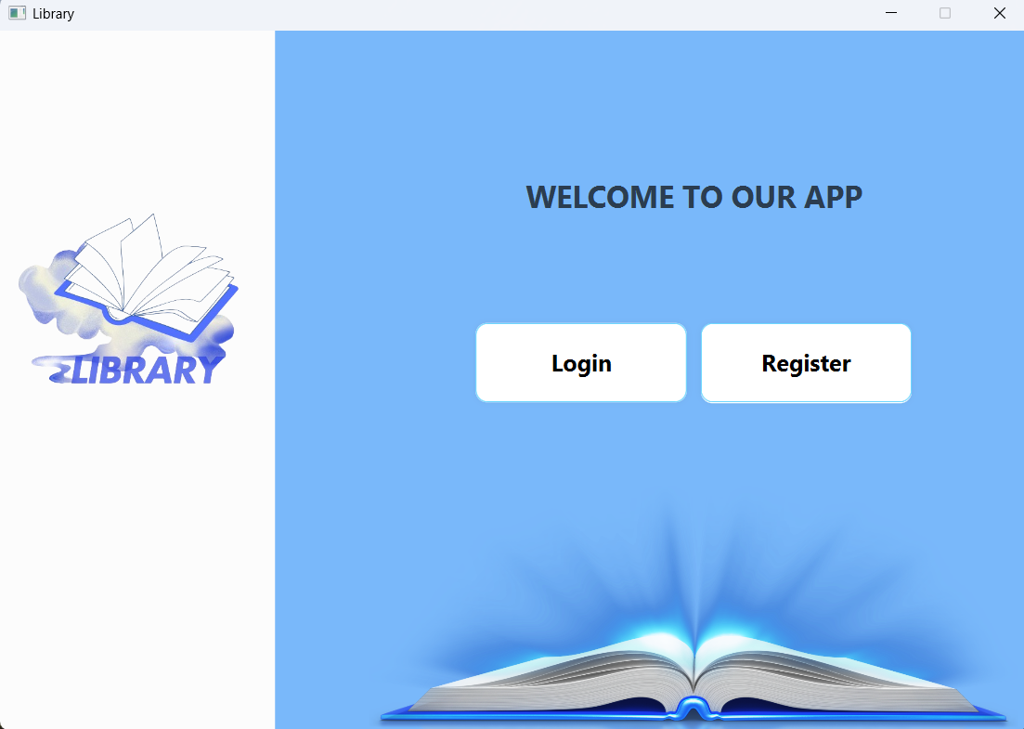
Начална страница
При стартиране на приложението потребителя има избор за регистрация или влизане в профила.

Slide 8
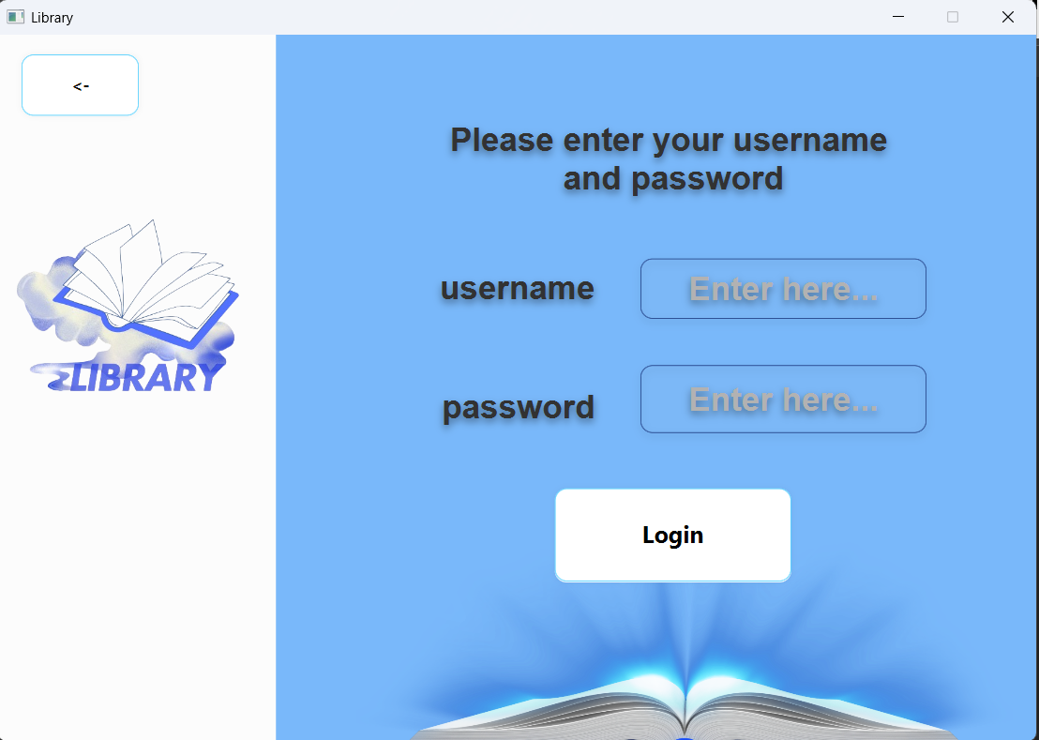
login
При опит за влизане в системата, се извършва валидация на въведените данни. Ако те не съвпадат с данните в базата, на екрана се изписва съобщение за отказан достъп. В случай на успешен вход, потребителят получава разрешение да използва системата.

Slide 9
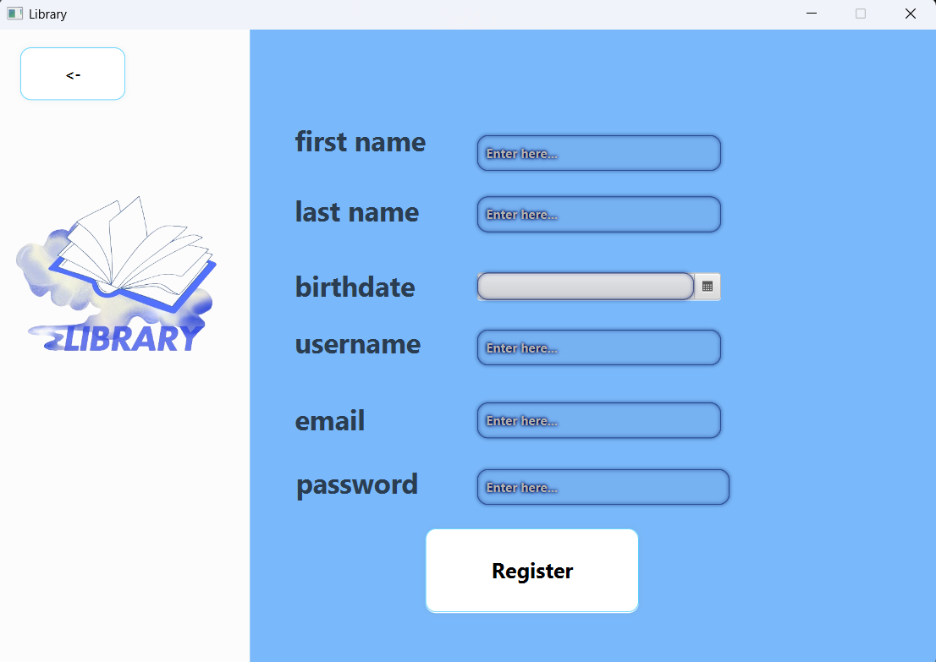
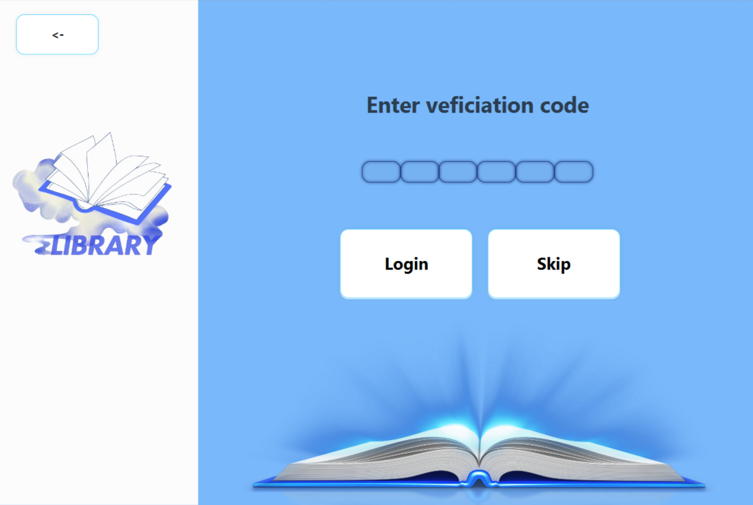
Register
При опит за регистрация потребителя трябва да въведе първо и второ име,рожденна дата, потребителско име, имейл и парола. След валидация на входните данни потребителя се пренасочва към Фиг.4,където трябва да въведе кода изпратен му на въведения имейл. Като има опцията да го пропусне и да остане не верифициран.

Slide 10
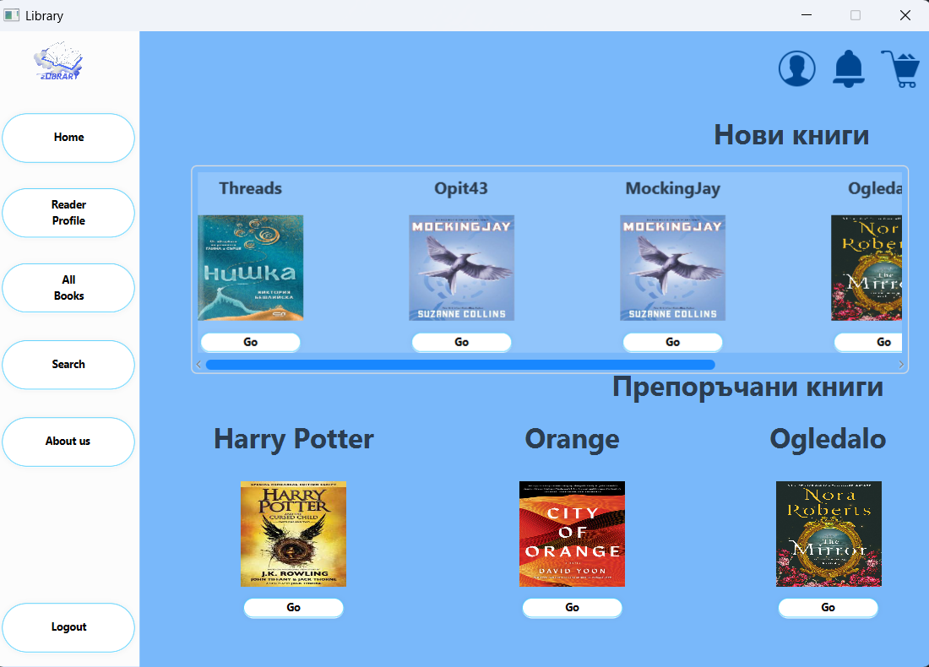
Сцена на потребителя
При успешно влизане като потребител се показва следната сцена. На потребителя му се показват най-новите книги и препоръчани за него книги. Той има достъп до разглеждане на профила си, до разглеждане на всички книги и много други.

Slide 11
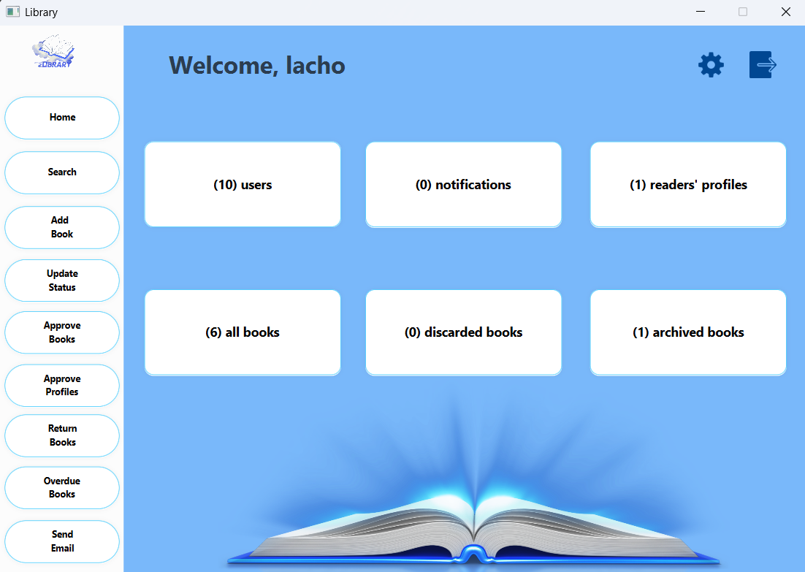
Сцена за админа
При успешно влизане като админ се показва тази сцена. Тя показва всички възможности за потребител, като например да добавя книга, да търси книга и да преглежда всички потребители

Slide 12
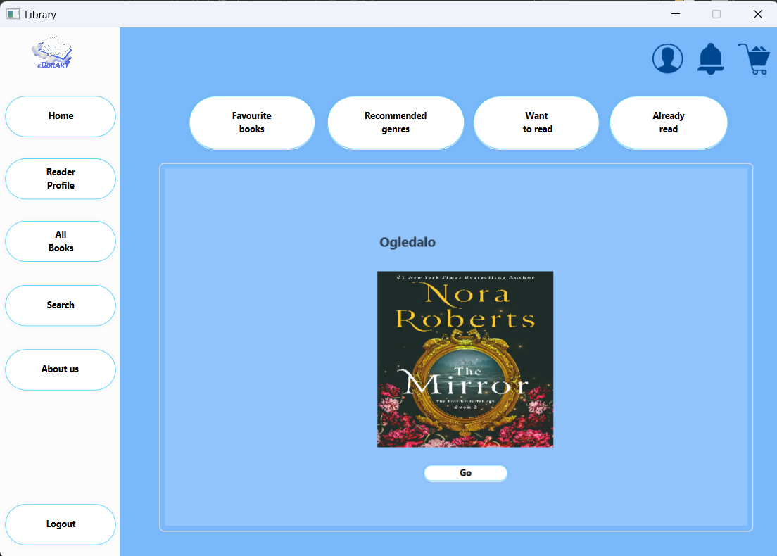
Сцена при избор за читателски профил, където се показват любими книги, препоръчни жанрове, книги,които иска да прочете и вече прочетени

Slide 13
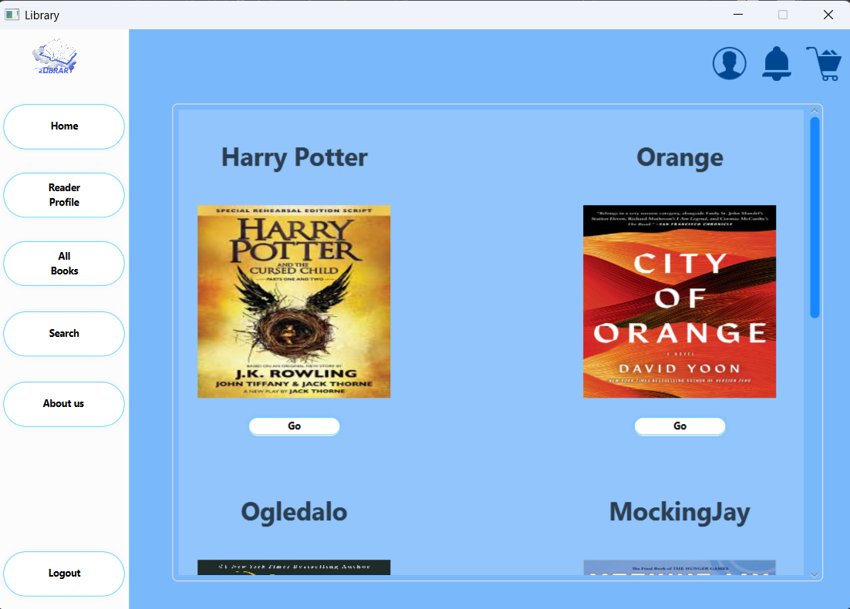
Изглед към всички книги от базата данни.

Slide 14
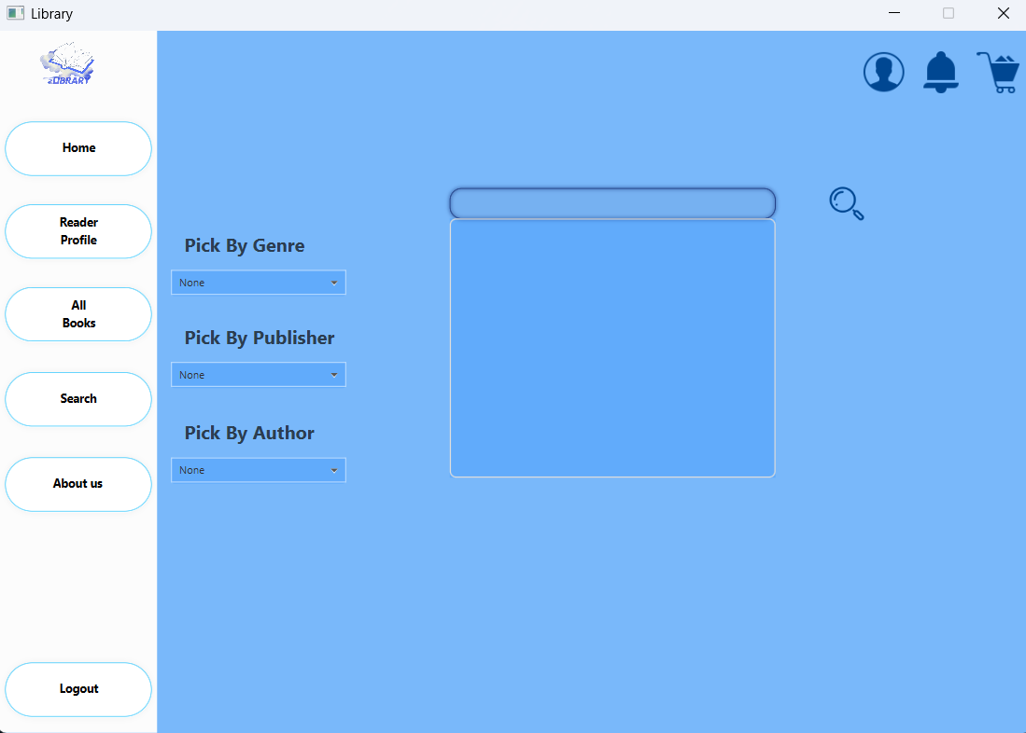
Търсене на книги по заглавие с филтри.

Slide 15
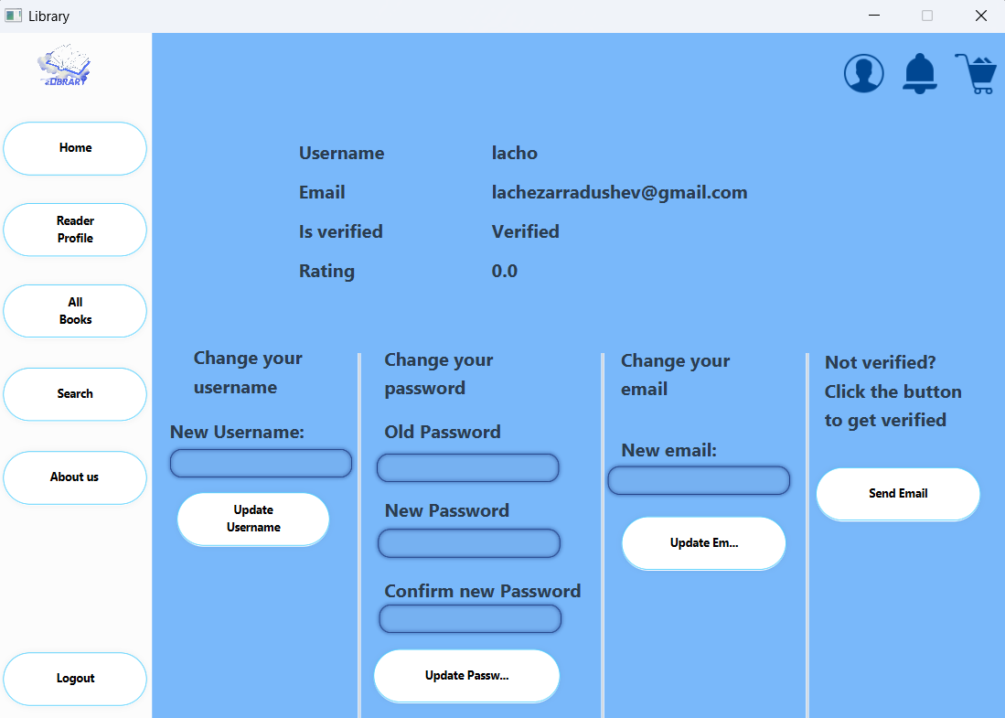
Изглед към сцената за настройки на потребителя с фунцкионалности за променяне на данните му.

Slide 16
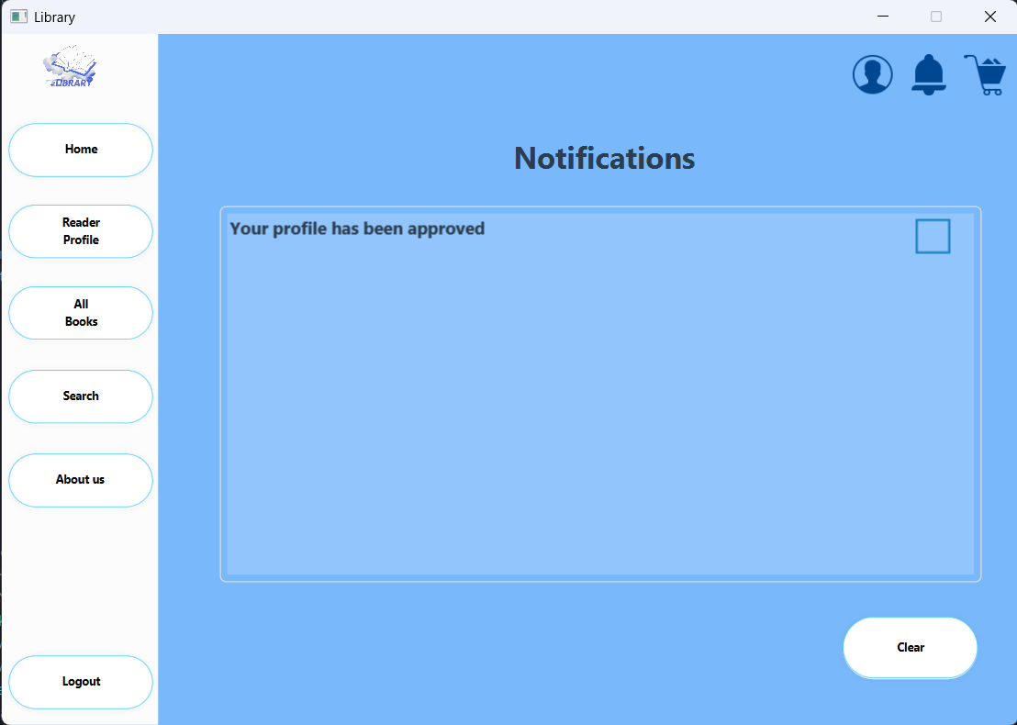
Изглед към нотификациите на потребителя. Възможност за изтриване

Slide 17
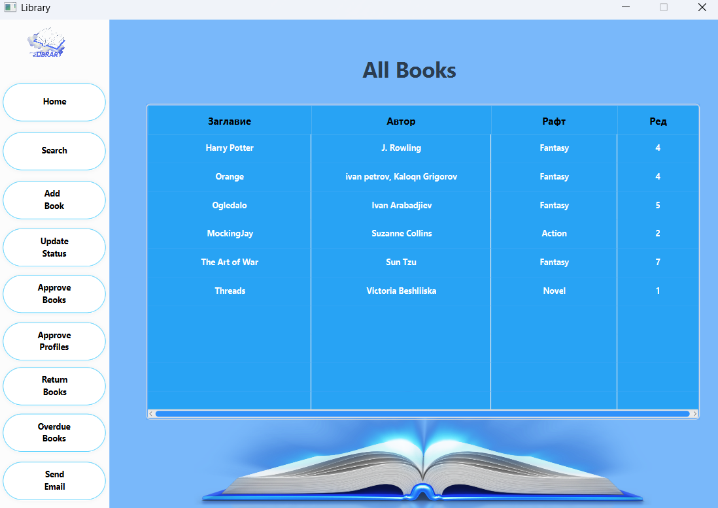
Изглед за всички книги

Slide 18
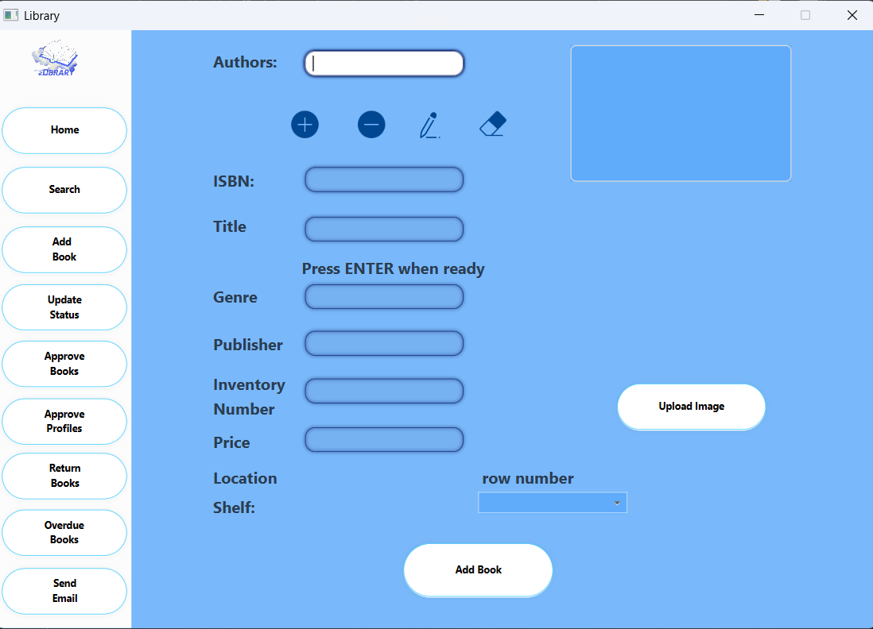
Сцена за добавяне на книга

Slide 19
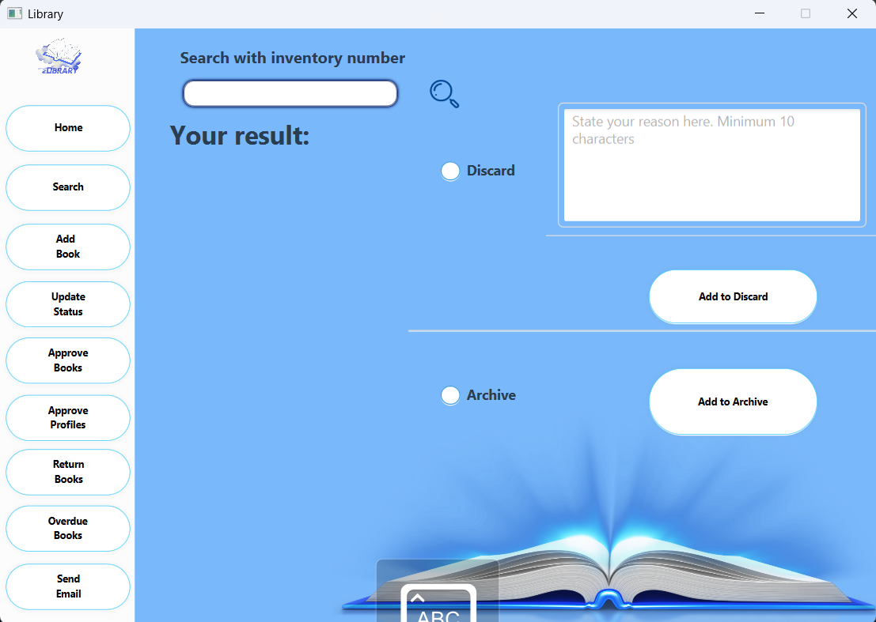
Сцена за променяне статуна на книга по инвентарен номер

Slide 20
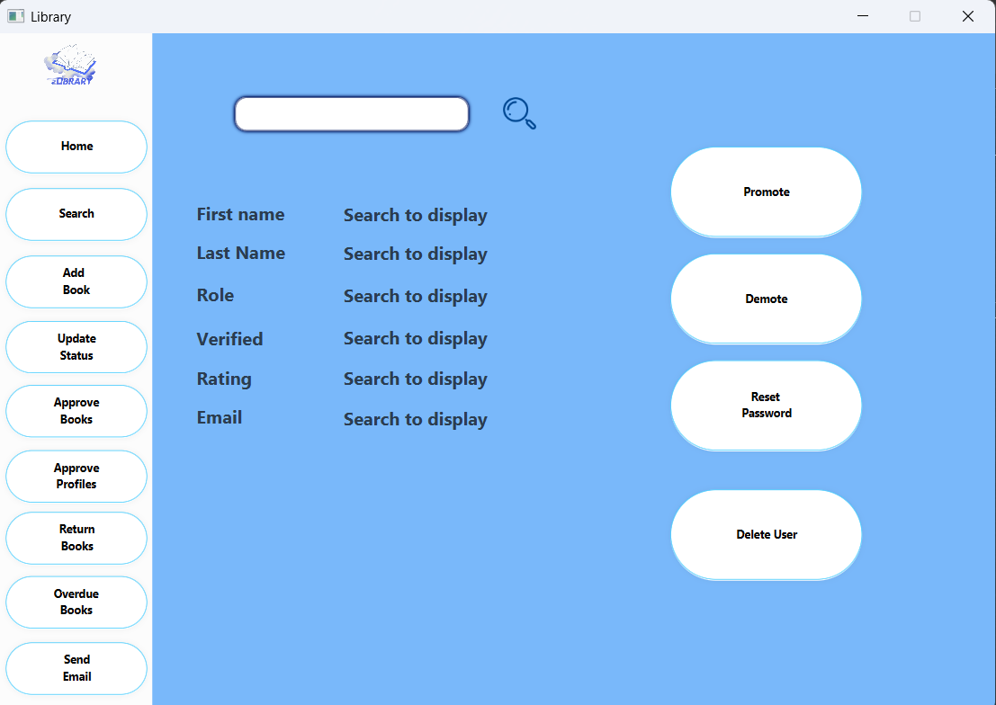
Сцена за управление профила на потребителя

Slide 21
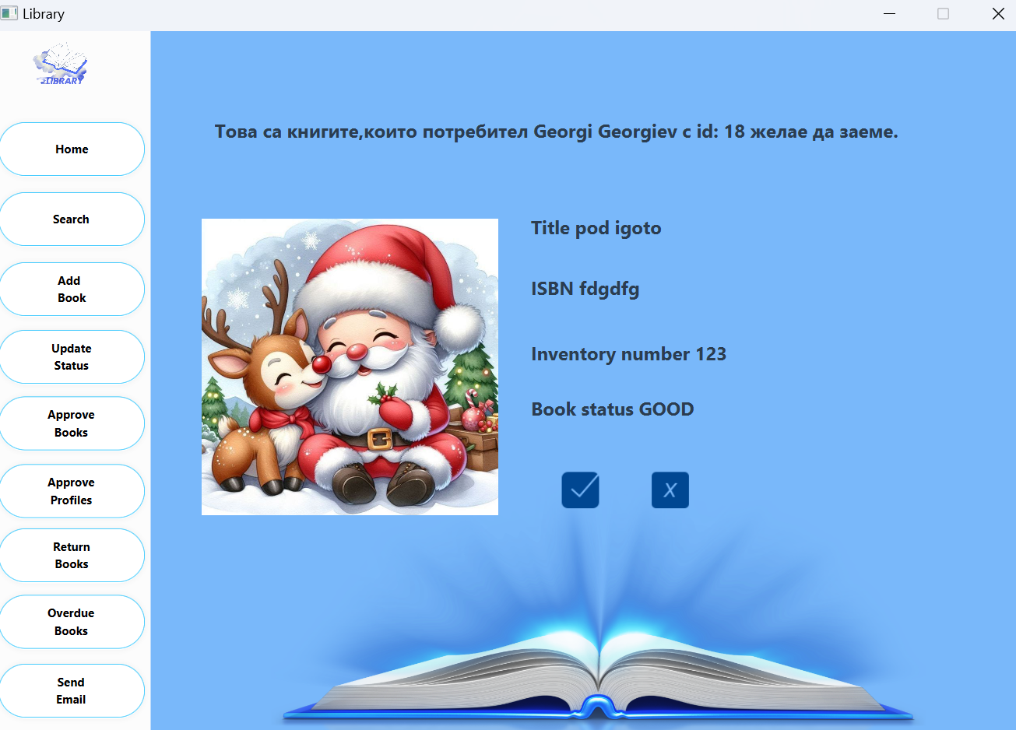
Сцена за одобряване или отказване на желаните книги

Slide 22
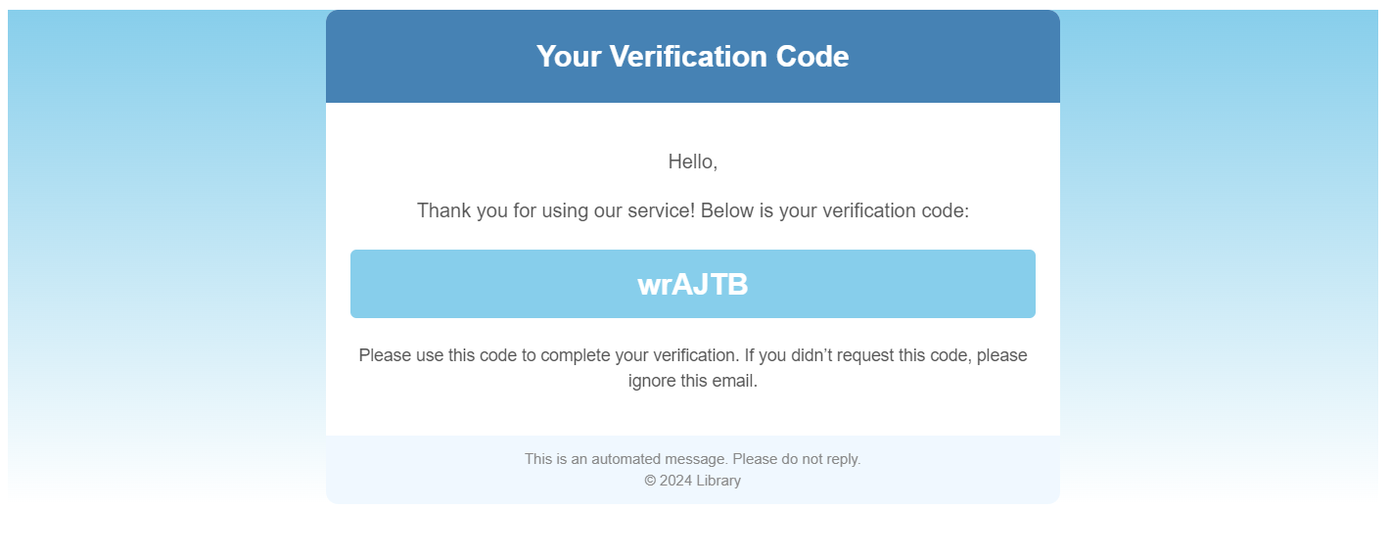
Така изглежда изпратеният имейл

Slide 23
Благодаря за вниманието

